Slide 1
Diseño de LAN
Notes:
Cisco Networking Academy Program
Routing and Switching Essentials v6.0
Capítulo 4: Diseño de una red LAN

Slide 2
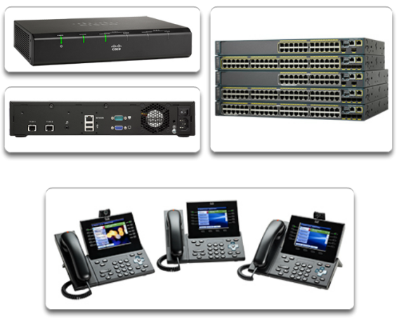
Redes convergentes Complejidad creciente de las redes
El mundo digital está cambiando.
Se debe acceder a la información desde cualquier lugar del mundo.
Hay distintos tipos de equipos de interconexión y distintos tipos de tráfico
Notes:
4.1 – Diseño de una red LAN
4.1.1 – Redes convergentes
4.1.1.1 – Complejidad creciente de las redes

Slide 3
Redes convergentes Switches
Los switches trabajan con una velocidad de entre 100 y 1000 millones de bits por segundo.
FastEthernet trabaja con velocidades de 100 Mbps.
GigaEthernet trabaja con velocidades de 1000 Mbps.
Notes:
4.1 – Diseño de una red LAN
4.1.1 – Redes convergentes
4.1.1.1 – Complejidad creciente de las redes

Slide 4
Redes convergentes Routers
Routers inalámbricos
Routers alámbricos
Notes:
4.1 – Diseño de una red LAN
4.1.1 – Redes convergentes
4.1.1.1 – Complejidad creciente de las redes

Slide 5
Redes convergentes Telefonía IP
Equipos de interconexión:
Switches
Routers
Telefonía IP
Notes:
4.1 – Diseño de una red LAN
4.1.1 – Redes convergentes
4.1.1.1 – Complejidad creciente de las redes

Slide 6
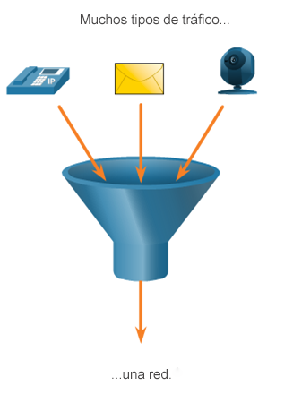
Redes convergentes Elementos de una red convergente
Hoy en día las comunicaciones transportan distintos tipos de tráfico, utilizando el mismo canal.
Podemos transportar datos (correo electrónico)
Realizar llamadas telefónicas utilizando voz sobre IP.
Transferir video como clases por zoom o cámaras de seguridad.
Tenemos una red que transporta distintos tipos de tráfico por el mismo medio. A esto se le conoce como una red convergente.
Notes:
4.1 – Diseño de una red LAN
4.1.1 – Redes convergentes
4.1.1.2 – Elementos de una red convergente

Slide 7
Redes convergentes Elementos de una red convergente
Varios tipos de tráfico (voz, video y datos) en un solo medio nos permiten:
Tener una sola red para administrar.
Ser más eficientes.
Disminuir los costos, ya que no tenemos que instalar servicios independientes.
Notes:
4.1 – Diseño de una red LAN
4.1.1 – Redes convergentes
4.1.1.2 – Elementos de una red convergente

Slide 8
Redes jerárquicas La necesidad de escalar la red
Las organizaciones en evolución requieren redes que puedan escalar y soportar:
Tráfico de redes convergentes.
Aplicaciones críticas.
Diversas necesidades comerciales.
Control administrativo centralizado
Los diseños de red incluyen desde redes de tamaño pequeño que emplean un único switch de LAN hasta redes de gran tamaño que comprenden muchísimas conexiones.
Notes:
4.1 – Diseño de una red LAN
4.1.1 – Redes convergentes
4.1.1.2 – Elementos de una red convergente

Slide 9
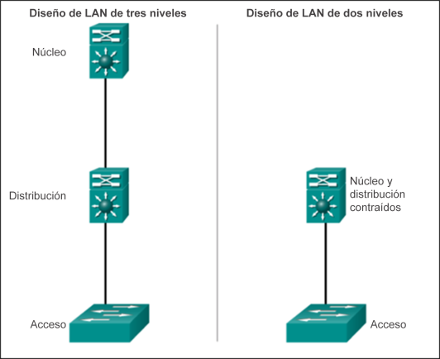
Redes jerárquicas Jerarquía en las redes
Las redes jerárquicas utilizan un diseño por niveles:
Acceso
Distribución
Núcleo.
Cada capa desempeña un rol bien definido en la red.
Notes:
4.1 – Diseño de una red LAN
4.1.1 – Redes convergentes
4.1.1.4 – Jerarquía en las redes conmutadas sin fronteras

Slide 10
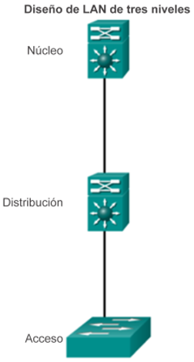
Redes jerárquicas Nivel de acceso
La capa de acceso otorga a los usuarios y a los access points acceso directo a la red.
Es donde yo me conecto con mi equipo, con un cable a un switch
Los access points están conectados a la red alámbrica a uno de los puertos del switch.
Los switches de la capa de distribución se conectan a los switches de la capa de acceso.
Notes:
4.1 – Diseño de una red LAN
4.1.1 – Redes convergentes
4.1.1.4 – Jerarquía en las redes conmutadas sin fronteras

Slide 11
Redes jerárquicas Nivel de distribución
La capa de distribución implementa el enrutamiento, la calidad del servicio y la seguridad.
Para conectar LANs requiero un dispositivo inteligente llamado router. El router toma decisiones sobre los paquetes que entran y los canaliza a otro segmento de la red.
Hay switches capa 3 que funcionan como routers.
Los switches de la capa de distribución se conectan a los switches de la capa de acceso y de la capa de núcleo.
Notes:
4.1 – Diseño de una red LAN
4.1.1 – Redes convergentes
4.1.1.4 – Jerarquía en las redes conmutadas sin fronteras

Slide 12
Redes jerárquicas Nivel de núcleo
La capa de núcleo es la capa principal, es la red troncal que nos permite conectarnos con la red de cobertura amplia.
El nivel de núcleo se encuentra en corporativos grandes que tienen sedes en distintas ciudades, en distintos puntos geográficos y están interconectados entre sí.
Notes:
4.1 – Diseño de una red LAN
4.1.1 – Redes convergentes
4.1.1.4 – Jerarquía en las redes conmutadas sin fronteras

Slide 13
Redes jerárquicas Jerarquía en las redes
Existen dos marcos de diseño jerárquico:
Notes:
4.1 – Diseño de una red LAN
4.1.1 – Redes convergentes
4.1.1.4 – Jerarquía en las redes conmutadas sin fronteras

Slide 14
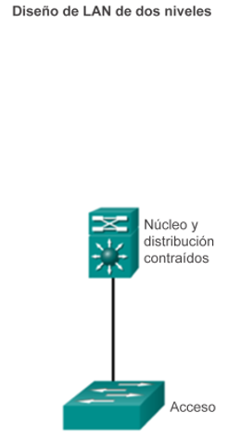
Redes jerárquicas Jerarquía en las redes
En casa podemos tener un diseño de red de solamente dos niveles: nivel de acceso y de distribución
El router inalámbrico funciona como switch y router.
Tenemos la capa de núcleo y distribución contraídos. No nos conectamos a través de un corporativo, nos conectamos a través de un ISP. El ISP nos da el servicio.
Notes:
4.1 – Diseño de una red LAN
4.1.1 – Redes convergentes
4.1.1.2 – Elementos de una red convergente

Slide 15
Redes jerárquicas Jerarquía en las redes
En una organización, si queremos implementar los tres niveles el costo aumenta.
La mayoría de las organizaciones tienen implementados el nivel 1 (acceso) y 2 (distribución) y el tercero de ellos lo delegan al ISP para la conexión con la red de cobertura amplia (WAN).
Notes:
4.1 – Diseño de una red LAN
4.1.1 – Redes convergentes
4.1.1.2 – Elementos de una red convergente

Slide 16
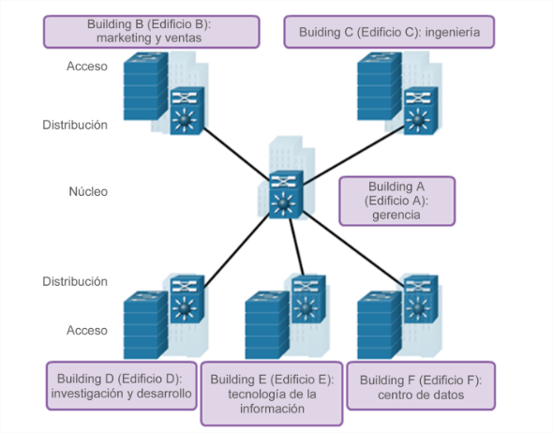
Redes jerárquicas Niveles de acceso, distribución y núcleo
Utilizado por organizaciones que requieren de las tres capas.
La recomendación es construir una topología de red física de estrella extendida desde una ubicación centralizada del edificio a todos los demás edificios en el mismo campus.
Notes:
4.1 – Diseño de una red LAN
4.1.1 – Redes convergentes
4.1.1.5 – Capas de acceso, distribución y principal

Slide 17
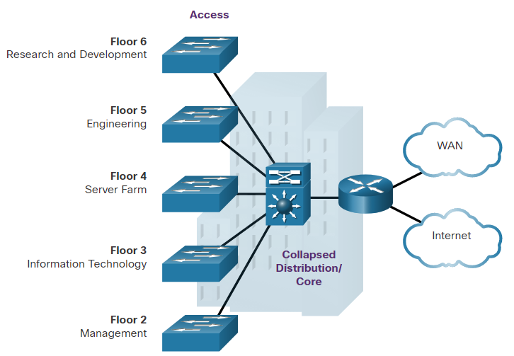
Redes jerárquicas Niveles de acceso y distribución
Útil para empresas más pequeñas, o en sitios de que consistan en un solo edificio.
También conocido como el diseño de red central colapsado .
Notes:
4.1 – Diseño de una red LAN
4.1.1 – Redes convergentes
4.1.1.5 – Capas de acceso, distribución y principal

Slide 18
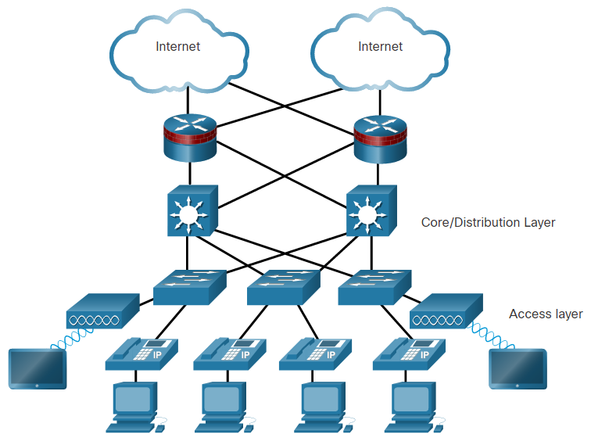
Diseño de redes escalables
La escalabilidad es el término para una red que puede crecer sin perder disponibilidad y confiabilidad.
Los diseñadores de redes deben desarrollar estrategias para permitir que la red esté disponible y escalar de manera efectiva y fácil.
Esto se logra usando:
Redundancia
Múltiples Vínculos
Conectividad inalámbrica
Protocolos de enrutamiento escalables
Notes:
11 – Diseño de redes
11.2 — Redes escalables
11.2.1 – Design for Scalability

Slide 19
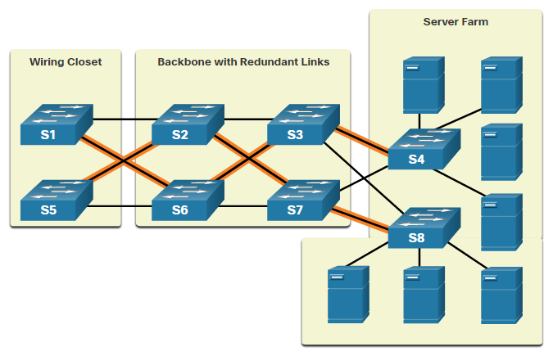
Diseño de redes escalables Redundancia
La redundancia es una parte importante del diseño de la red para prevenir interrupciones de los servicios de la red:
Instalación de equipos duplicados
Las rutas redundantes ofrecen rutas físicas alternativas para que los datos atraviesen la red y admitan alta disponibilidad.
Notes:
11 – Diseño de redes
11.2 — Redes escalables
11.2.2 – Plan for Redundancy

Slide 20
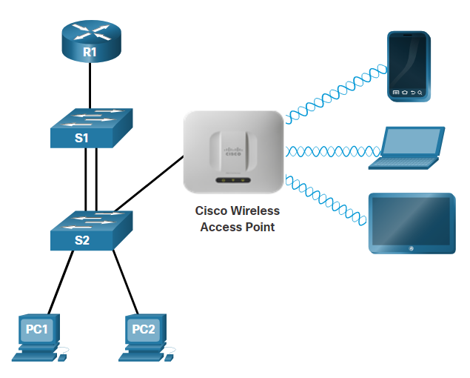
Diseño de redes escalables Expandir la capa de acceso
Una opción cada vez más popular para extender la conectividad de la capa de acceso es a través de la conexión inalámbrica.
Las LAN inalámbricas (WLAN) brindan una mayor flexibilidad, costos reducidos y la capacidad de crecer y adaptarse a los cambiantes requisitos comerciales y de red.
Para comunicarse de forma inalámbrica, los dispositivos finales requieren una NIC inalámbrica para conectarse a un enrutador inalámbrico o a un punto de acceso inalámbrico (AP).
Notes:
11 – Diseño de redes
11.2 — Redes escalables
11.2.2 – Plan for Redundancy

Slide 21
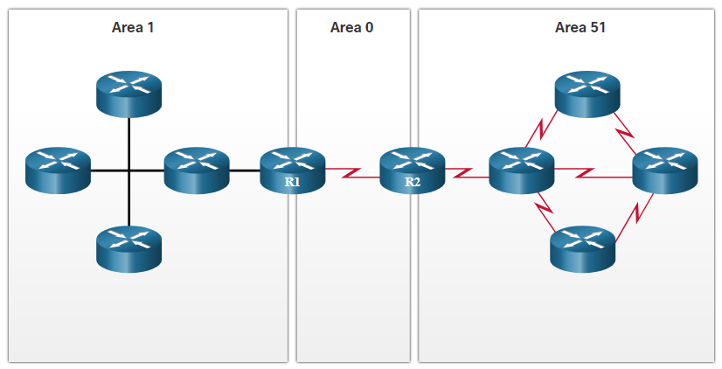
Diseño de redes escalables Sintonizan protocolos de enrutamiento
Los protocolos de enrutamiento avanzados, como Open Shortest Path First (OSPF) se utilizan en redes grandes.
OSPF es un protocolo que utiliza áreas para admitir redes jerárquicas.
OSPF es un protocolo que sincroniza su base de datos cuando se produce un cambio en la red. Se envían actualizaciones, informando a otros ruteadores OSPF del cambio y estableciendo una nueva mejor ruta, si hay una disponible.
Notes:
11 – Diseño de redes
11.2 — Redes escalables
11.2.2 – Plan for Redundancy

Slide 22
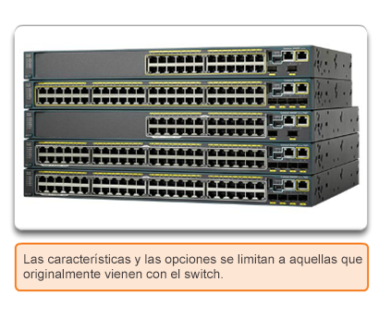
Hardware Switches de configuración fija
Los switches de nivel de acceso, son equipos comerciales, no los podemos expander, solo tienen 12, 24, 36 o 48 puertos.
Notes:
11 – Diseño de redes
11.2 — Redes escalables
11.2.2 – Plan for Redundancy

Slide 23
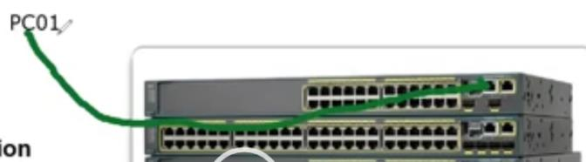
Hardware Switches de configuración fija
El puerto Ethernet de mi pc es de 100 Mbps y me conecto al switch a los puertos giga Ethernet 1000 Mbps se va a degradar la velocidad a 100 Mbps.
Notes:
11 – Diseño de redes
11.2 — Redes escalables
11.2.2 – Plan for Redundancy

Slide 24
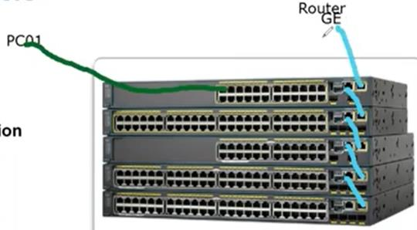
Hardware Switches de configuración fija
Puedo extender mis switches, para tener un segmento más grande conectando en cascada los switches, sumando los puertos de los switches conectados. Y para eso se utilizan los puertos Gigabit ethernet
Al puerto Giga Ethernet del switch voy a conectar mi router, que son los puertos de más velocidad.
Notes:
11 – Diseño de redes
11.2 — Redes escalables
11.2.2 – Plan for Redundancy

Slide 25
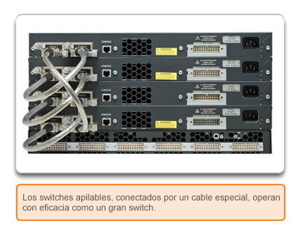
Hardware Switches de configuración apilable
Otra forma de conectar los switches sin ocupar los puertos Giga Ethernet es utilizando las conexiones de la parte trasera de los switches, conectando los switches en cascada utilizando un cable especial y de manera cíclica.
Es una estructura donde todos los switches tienes comunicación entre todos.
Notes:
4.1 – Diseño de una red LAN
4.1.2 – Redes conmutadas
4.1.2.2 – Factores de forma

Slide 26
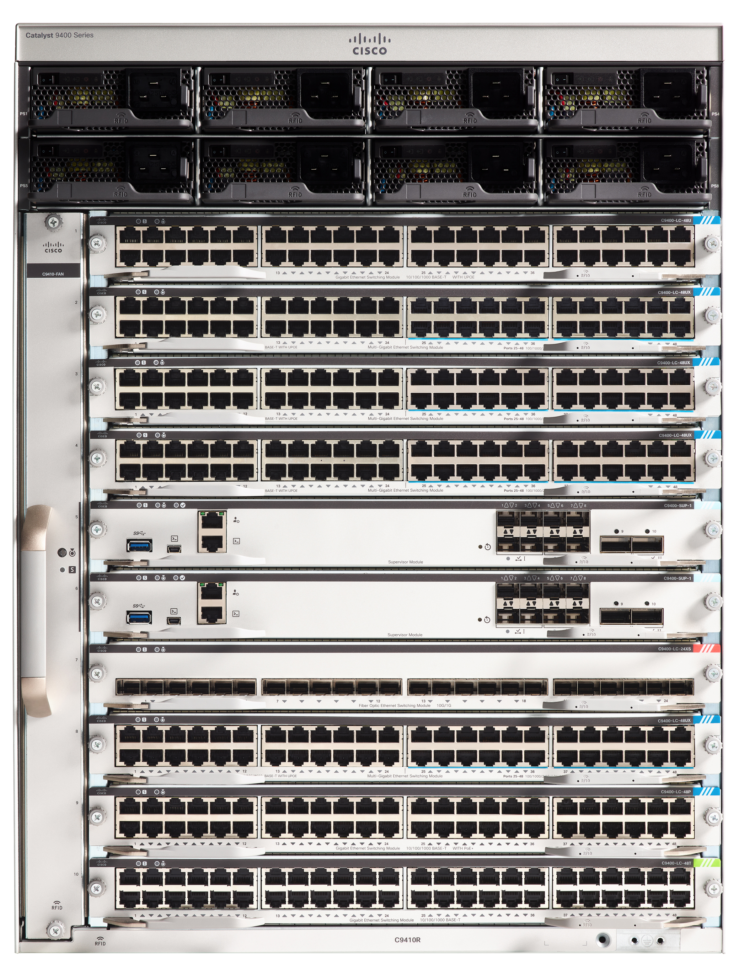
Hardware Switches de configuración modular
Los switches de configuración modular pueden soportar una alta densidad de puertos. Hay equipos modulares que pueden tener hasta 1024 puertos y se pueden encontrar con los ISP.
Si alguien no paga su servicio de telefonía e internet desconecto su puerto en el switch del proveedor de servicios, es decir, lo desconecto.
Entro al puerto y le digo Shutdown y con eso lo apago. Cuando el cliente pago levanto el servicio con no shutdown.
Notes:
4.1 – Diseño de una red LAN
4.1.2 – Redes conmutadas
4.1.2.2 – Factores de forma

Slide 27
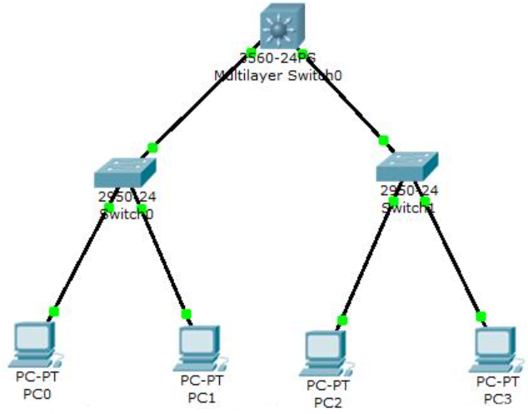
Hardware Switches multicapa
Un switch capa 3 tiene algunas funciones de ruteador. Admiten algunos protocolos de enrutamiento y reenvían paquetes IP.
Su propósito es acelerar el intercambio de datos dentro de una red de área local grande.
Mezclan la tecnología de conmutación de capa 2 más la tecnología de reenvío de capa 3.
Generalmente, se implementan en las capas de distribución y núcleo de la red de una organización.
Notes:
4.1 – Diseño de una red LAN
4.1.2 – Redes conmutadas
4.1.2.2 – Factores de forma

Slide 28
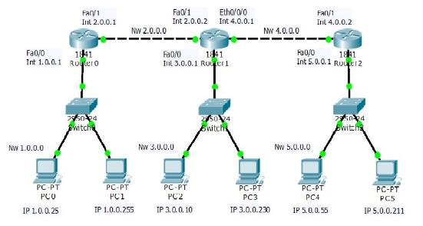
Hardware Routers
Usan la dirección IP del destino para enrutar paquetes hacia el destino correcto.
Ellos seleccionan ruta alternas si un enlace falla.
Todos los hosts en una red especifican la dirección IP de la interfaz del ruteador local como su puerta de enlace predeterminada.
Ofrecen contención de broadcast limitando estos a la red local.
Interconectan sitios separados geográficamente.
Brindan seguridad mejorada, mediante el uso de ACL para filtrar el trafico no deseado.
Notes:
4.1 – Diseño de una red LAN
4.1.2 – Redes conmutadas
4.1.2.2 – Factores de forma

